Slide 1
El problema de la Comunicación deficiente entre los padres de familia de la sede Planta de Secundaria y media con la Institución Educativa La Planta
Por: Docente Andres Felipe Trujillo

Slide 2
Contexto
Durante los últimos años se ha notado una gran dificultad de los padres de familia para estar al tanto de la información proveniente de la Sede central La Planta de la institución educativa de secundaria y media, debido a la dificultad que tienen para desplazarse hasta la sede, por ello es común encontrar quejas por parte de la comunidad sobre la falta de información sobre los eventos y actividades de la Institución, además también es común que los docentes argumenten falta de interés y pertenencia de los padres hacia la institución educativa.

Slide 3
Identificación del problema
Como vemos existe una falta de comunicación entre la Sede principal de la I.E la planta y los padres de familia porque lo que podríamos enunciar el problema a abordar de la siguiente forma: “Comunicación deficiente entre los padres de familia de la sede Planta de Secundaria y media con la Institución Educativa La Planta”

Slide 4
Causas
Falta de confianza de la comunidad frente a la Institución educativa
Dificultad en el desplazamiento de los padres a la institución causada por la gran extensión de territorio que abarca y el mal estado de las vías y las dificultades económicas de la población
Falta de canales de comunicación entre la institución y los padres de familia

Slide 5
Efectos
Perdida de Motivación de algunos padres con la educación de sus hijos
Aumento del distanciamiento de la comunidad con la Institución educativa
Aumento de la deserción estudiantil
Falta de participación de los padres de familia en los eventos de la institución
Perdida de motivación en los docentes

Slide 6
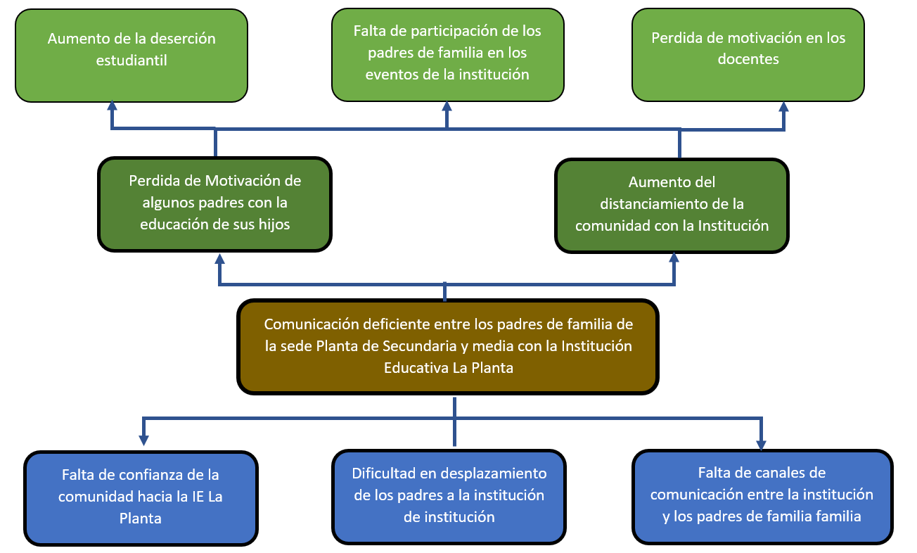
Árbol de Problema

Slide 7
Efectos
Perdida de Motivación de algunos padres con la educación de sus hijos
Aumento del distanciamiento de la comunidad con la Institución educativa
Aumento de la deserción estudiantil
Falta de participación de los padres de familia en los eventos de la institución
Perdida de motivación en los docentes

Slide 8
Identificando alternativas que pueden ser estrategias de proyecto
Programa de creación de un diario virtual con información constante de la labor llevada a cabo por los directivos, docentes, estudiantes y padres de familia por medio de un blog de la institución educativa como forma de integrar y motivar a la comunidad.
Actividades para el programa de creación de un diario virtual
Creación de un blog.
Escoger a los Docentes, estudiantes, directivos docentes y padres de familia encargados de su funcionamiento.
Preparar capacitación para los encargados del blog.
Capacitar a los encargados del blog.
Medir la efectividad del blog como herramienta de comunicación e integración.

